Slide 1
flute orchestra
현장체험
뷰티 디자인계열
2010 62423
김민아

Slide 2
목차
1 . 고객 시술 전 사진
2 . 고객 고객 모발상태
3 . 드레스 코드
4 . 고객 시술방법
5 . 고객 시술 후 사진

Slide 3
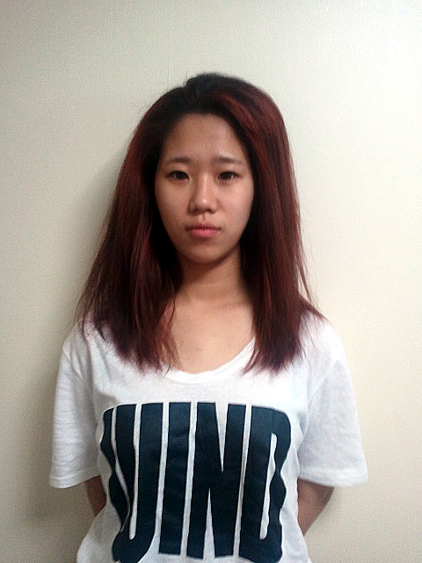
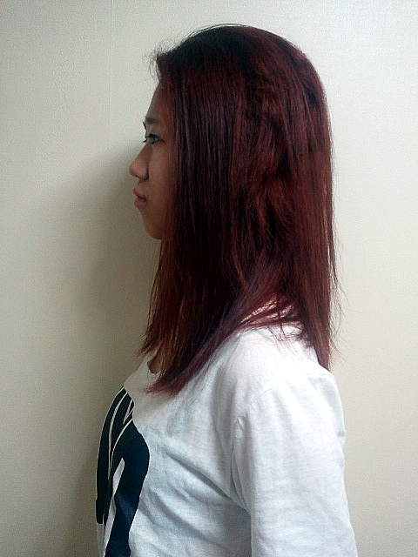
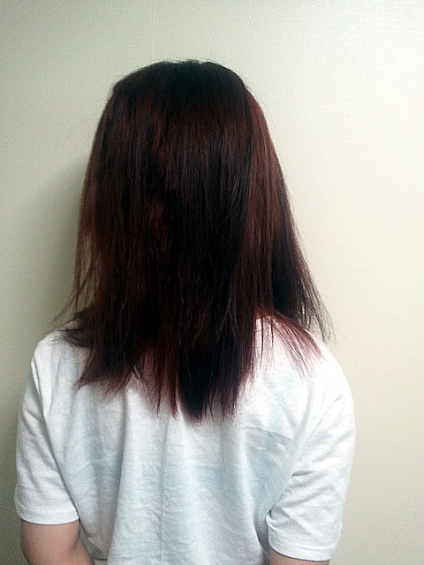
고객 시술 전 사진

Slide 4
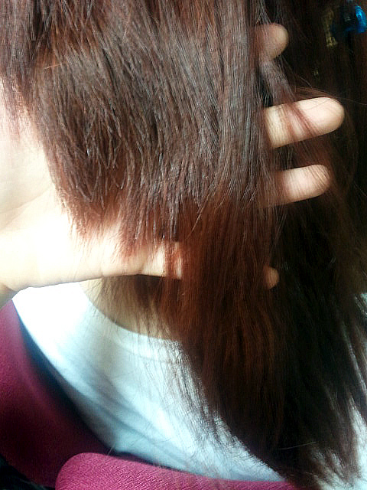
고객 고객 모발상태
고객님의 모발상태는 모발 이 굵고 숫이 많으시며 , 최근 6개월 전 부모님께 머리를 잘린 경험 이 있으셔 머리의 단 차 가 굉장히 심하셨습니다.

Slide 5
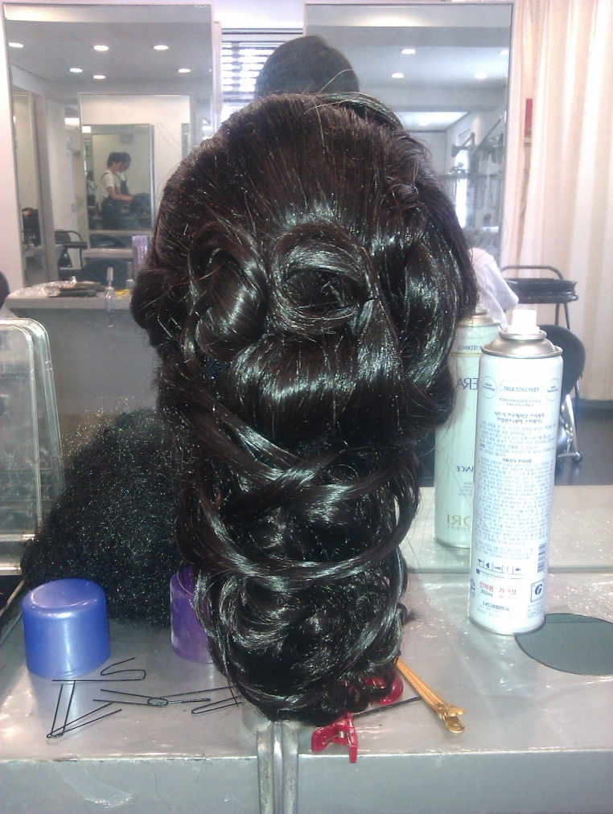
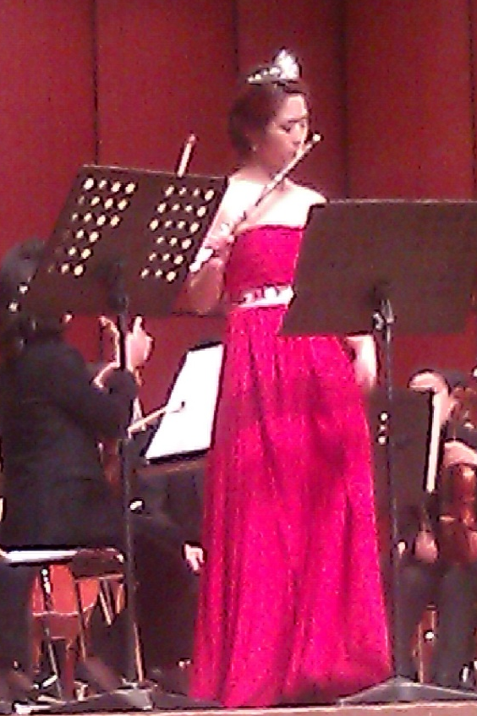
드레스 코드
드레스는 레드 색상의 이브닝 드레스를 선택했고, 업 스타일은 이브닝 드레스 에맞스게목선 을 넘는수수한 업 스타일을
선택 햇습니다.

Slide 6
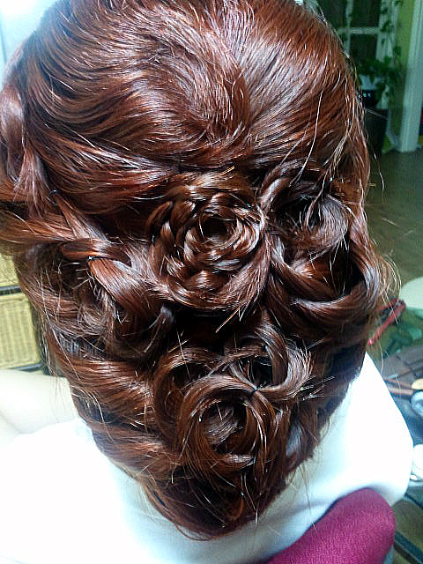
고객 시술방법
모발 의 섹션을 고객의 앞 가르마에 맞춰서 사이드 를 나눠준다
골덴 포인트 에 백콤 을 넣어준 후 꼬기 기법 을 이용한 포니테일 을 잡아준다
포니테일 밑 으로 세로로 된 씽을 잡아줘 포니테일 을하고 남은 밑머리로 포니테일한부분을 땋기기법으로 모양을 내준다
씽 을 토대로 모발을 가닥 씩 잡아와 두가닦땋기기법을이용해 엇갈려 모양을 쳐지게 내려준다
5 . 남어지 사이드를 토대 에 가려지지않은 곳에 모양을
잡아준다

Slide 7
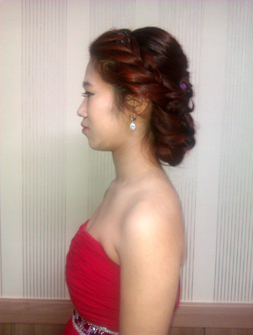
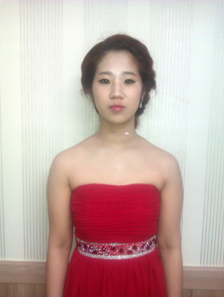
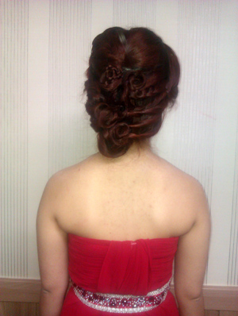
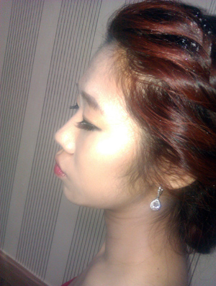
고객 시술 후 사진

Slide 8
감사합니다

